Slide 1

전자산업데이터분석
Final Project
- 주제 A : 재무분석 팀
TEAM 3
2131040 이윤경
2231163 진현지
2031019 황투히엔

Slide 2


Project 주제 A _ 재무분석 팀
당신은 ElectroWorld의 재무분석 팀의 팀원입니다.
ElectroWorld의 경영진은 전반적인 회사의 재무 및 수익성에 대해 분석을 하여, 더 좋은 성과를 내고자 합니다. 이번 프로젝트의 주요 핵심 포인트는
머신러닝 모델을 이용하여 이러한 수익성을 예측하고, 개선하는 것입니다.

Slide 3
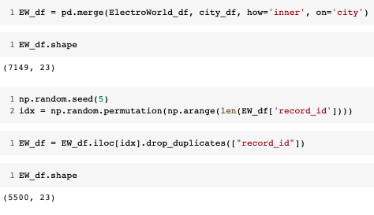
Ⅰ 데이터 전처리
01
1-1 데이터 불러오기
ElectroWorld 데이터와 City 데이터의 경우 merge 후, record_id가 중복으로 추가 삽입된 행은 랜덤으로 한 개씩만 남기고 drop

Slide 4
Ⅰ 데이터 전처리
01
1-1 데이터 결측치 처리
‘ship_mode’, ‘customer_segment’, ‘product_container’의 경우 엑셀을 통해 우선적으로 결측치 처리
‘ship_mode’ : ‘product_name’, ‘production_container’, ‘order_quantity’, ‘city’를 기준으로 일치하는 값으로 결측치 값 대체
‘customer_segment’ : ‘customer_name와 ‘city’를 기준으로 일치하는 값으로 우선적으로 결측치를 채웠으며, ‘order_quantity’와 ‘product_sub_category’ ‘product_name’를 참고하여 모든 결측치 값 대체
‘product_container’: ‘product_category’, ‘production_sub_category’, ‘product_name’을 기준으로 일치하는 값으로 결측치 값 대체

Slide 5
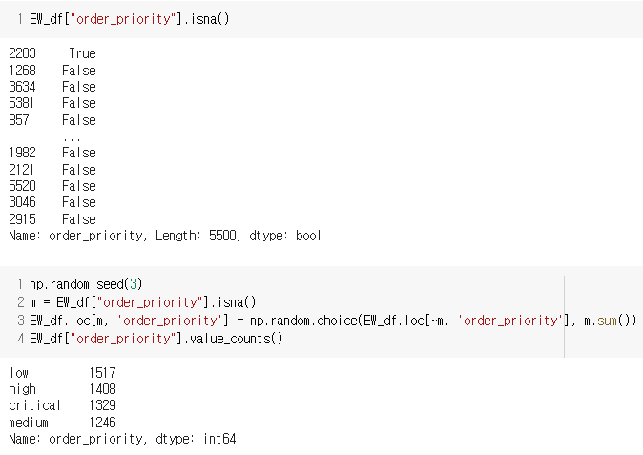
Ⅰ 데이터 전처리
01
1-1 데이터 결측치 처리
‘order_priority’ 결측치 처리
random 함수를 사용하여 결측치를 임의로 배정
‘discount’ 결측치 처리
‘product_sub_category’ : ‘product_sub_category’별 평균값으로 결측치 처리
‘discount_mean’ : discount 전체 값의 평균으로 결측치 처리
‘discount_zero’ : '0'으로 결측치 처리
기존 `discount` 컬럼 삭제
`product_base_margin` 결측치 처리
`product_base_margin_sub_mean` : product_sub_category별 평균값으로 결측치 처리
`product_base_margin_mean` : product_base_margin_mean 전체 값의 평균으로 결측치 처리
기존 `product_base_margin` 컬럼 삭제
▲ ‘order_priority’ 결측치 처리 코드

Slide 6
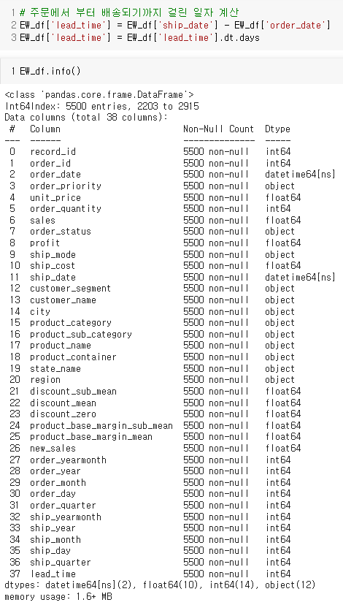
Ⅰ 데이터 전처리
01
1-2 파생변수 생성
‘new_sales’ 파생변수 생성
기존 ‘sales’ 값의 산정방식(개당가격*수량, 개당가격*수량*할인율 등으로 sales 값이 나오지 않음)이 계산에 따라 나오지 않아, (‘unit_price’ * ‘order_quantity’) * (1 – ‘discount_mean’) 산식으로 추가 변수 생성
‘order_date’를 통해 연월, 년, 월, 요일, 분기의 파생변수 생성
‘ship_date’를 통해 연월, 년, 월, 요일, 분기의 추가 변수 생성
‘lead_time’ 파생변수 생성
`ship_date` - `oder_date` 하여 고객이 주문한 날짜로부터 배송되기까지 걸린 일자를 계산하여 새로운 컬럼(`lead_time`)에 할당
▲ ‘lead_time’ 파생변수 생성

Slide 7
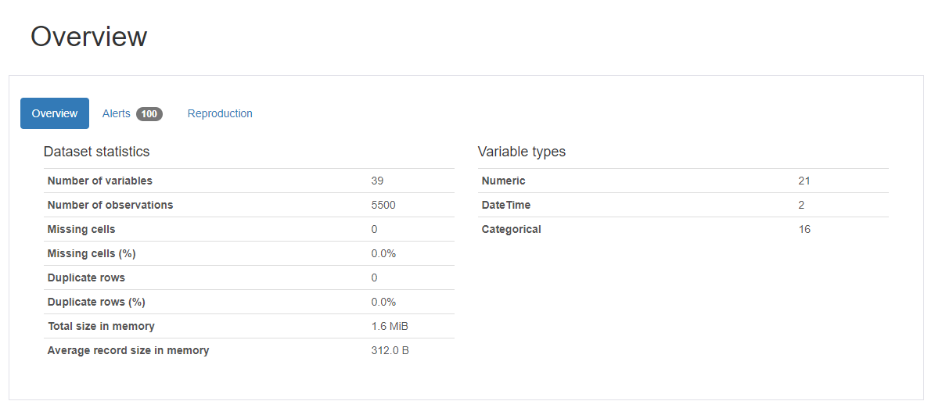
Ⅱ Data Profiling
01
전체 39개 변수 및 5,500개 행으로 이루어진 데이터
데이터 형식 : Numeric type 21개 / Categorical type 16개 / DateTime 2개

Slide 8

Project Prob A1
ElectroWorld 의 전반적인 비즈니스 경영 현황 점검을 수행하고자 합니다.
주어진 데이터를 이용하여 매출 및 수익성 등을 분석해보고, 개선점 or 제안점을 찾아보세요.

Slide 9
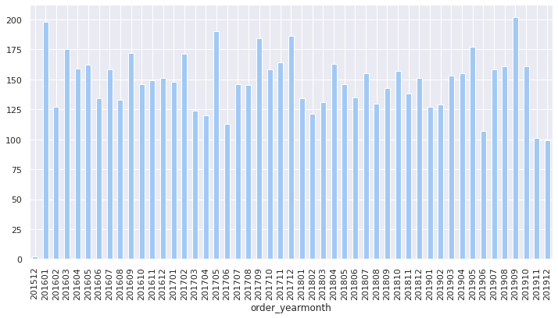
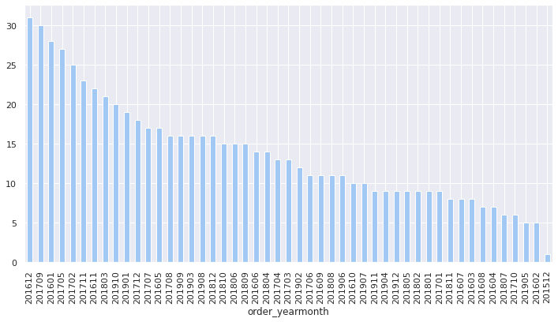
Ⅲ Project Prob A1
03
연월별 총 주문 건수
연월별 총 반품 건수
총 주문건수에 연월별 차이가 있지만, 반품 건수는 꾸준히 감소하는 추세를 보이고 있음

Slide 10
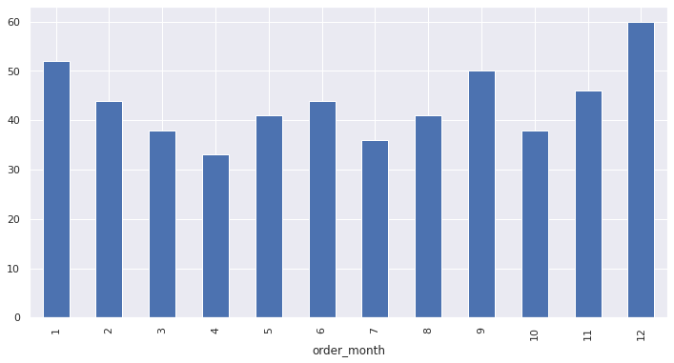
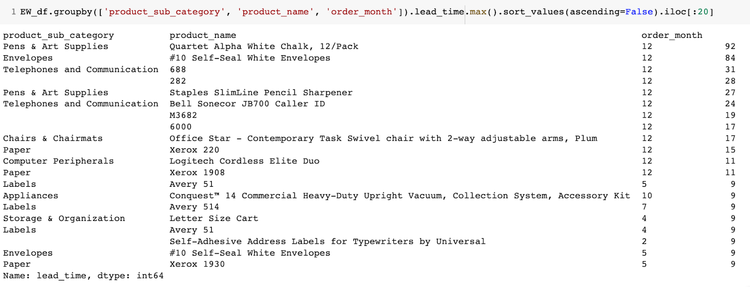
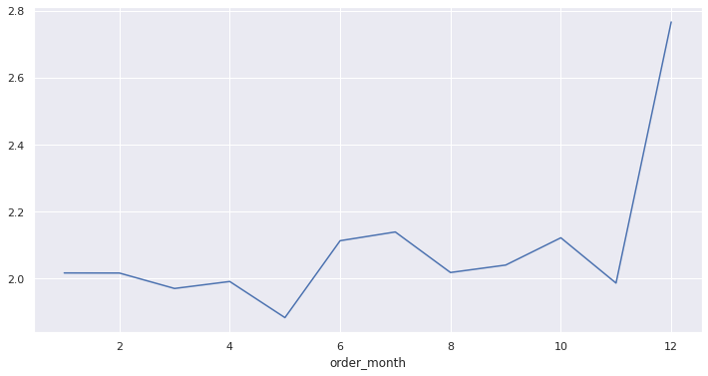
Ⅲ Project Prob A1
03
- 리드타임 개선을 통한 수익성 증대
월별 반품 건수
product_sub_cateory별 리드타임 max 값
월별
리드타임
평균
12월에서 반품건수가 가장 많으며, 리드타임이 약 2.8일로 가장 길게 나타남
또한, Telephones and communication 제품 서브 카테고리에서 리드타임이 높게 나타남
Telephones and Communication 제품의 리드타임이 반품에 영향을 끼칠 수 있어
배송 방법 등을 개선해야 할 필요성이 있음

Slide 11
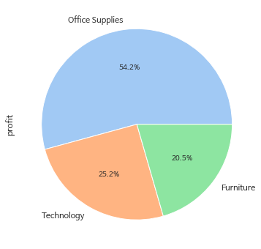
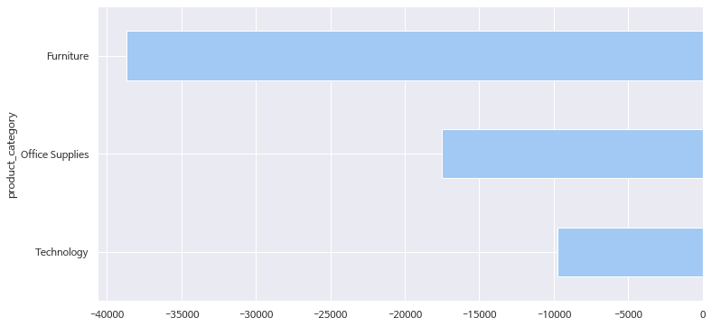
Ⅲ Project Prob A1
03
- 반품건수가 가장 높은 제품들의 개선을 통한 수익성 증대
product_cateory별 주문건수
product_cateory별 반품액
product_cateory별 주문건수는 가구(Furniture)가 제일 적으나 반품액은 제일 높음

Slide 12
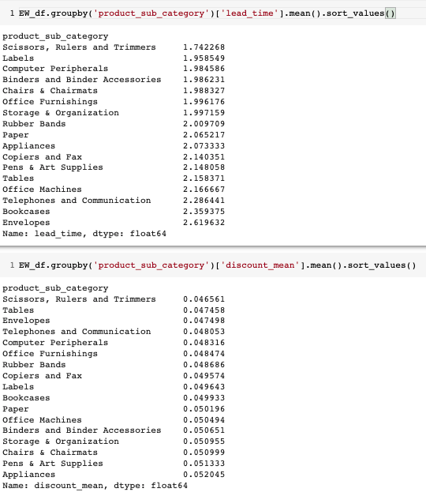
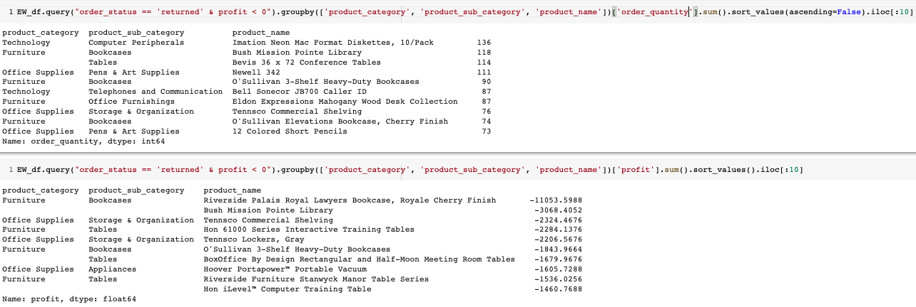
Ⅲ Project Prob A1
03
- 반품건수가 가장 높은 제품들의 개선을 통한 수익성 증대
product_sub_cateory별 총 반품건수 및 반품액
product_sub_cateory별 평균 리드타임 및 할인율
product_sub_cateory 및 product_name으로 살펴보니, 테이블(Table)과 책장(Bookcases) 제품들에서 반품건수와 반품액이 높게 나타남
다른 제품군에 비해 비교적 리드 타임도 길고 할인율도 낮음
🡪 배송 과정에서의 파손, 리드타임 등의 문제점을 살펴본다면 반품율을 줄일 수 있을 것으로 보임

Slide 13
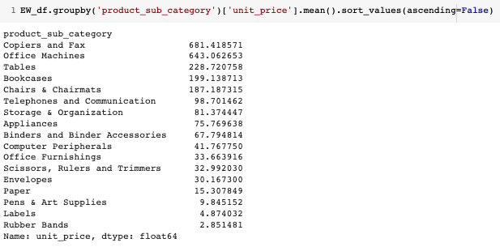
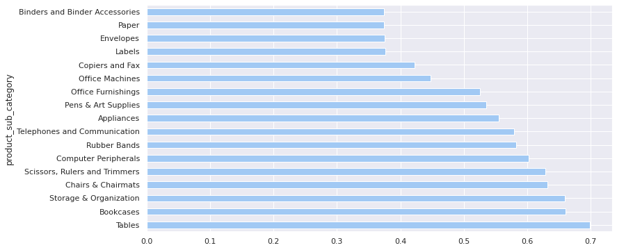
Ⅲ Project Prob A1
03
- 반품건수가 가장 높은 제품들의 개선을 통한 수익성 증대
product_sub_cateory별 제품 당 가격
product_sub_cateory별 평균 마진율
테이블과 책장에서 마진이 제일 높은 편에 속함
즉, 테이블과 책장의 경우 할인율이 전체적으로 낮게 실시하는 것을 알 수 있음
반품이 일어나는 원인(파손 등의 문제)을 찾고 해당 제품에 대해 할인 이벤트를 실시한다면 수익성이 크게 개선될 것으로 보임

Slide 14
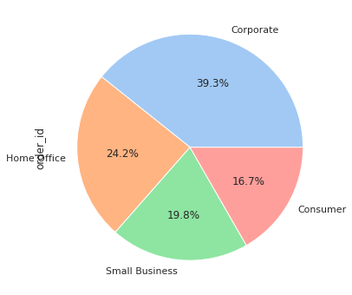
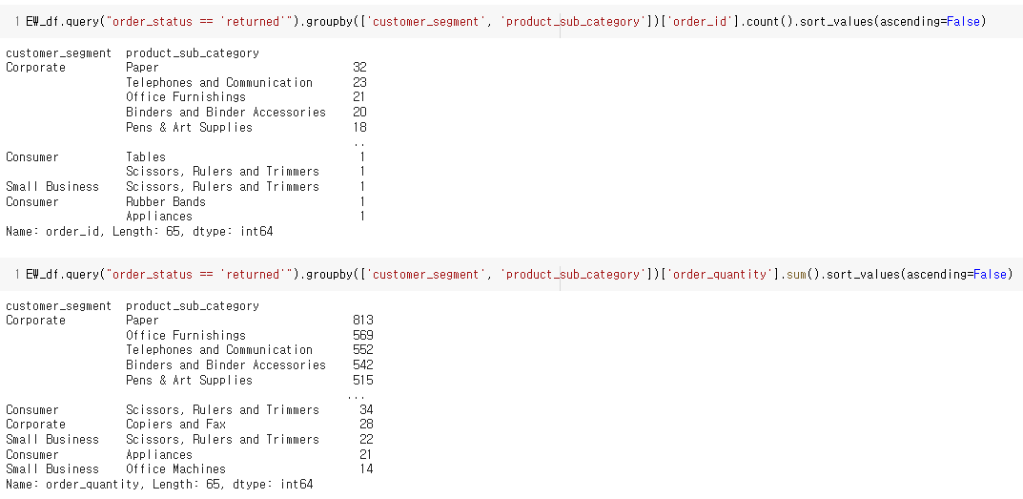
Ⅲ Project Prob A1
03
- 고객군별 반품 현황 분석을 통한 수익성 증대
고객군별 반품 비율
고객군 및 sub-categpry별 반품 건수 및 반품 수량
기업 고객에게서 반품건이 제일 많은 것으로 나타났으며, Paper에서 반품 건수 및 반품 수량이 제일 많음

Slide 15
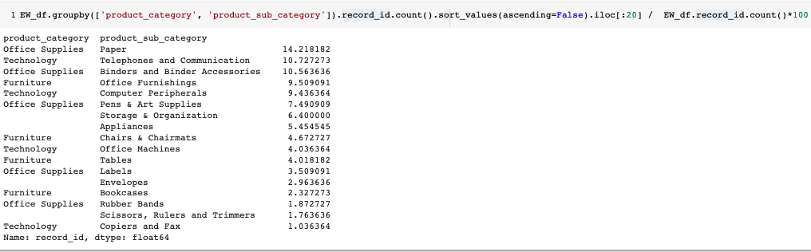
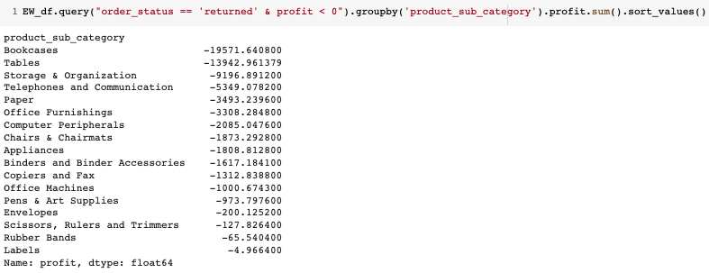
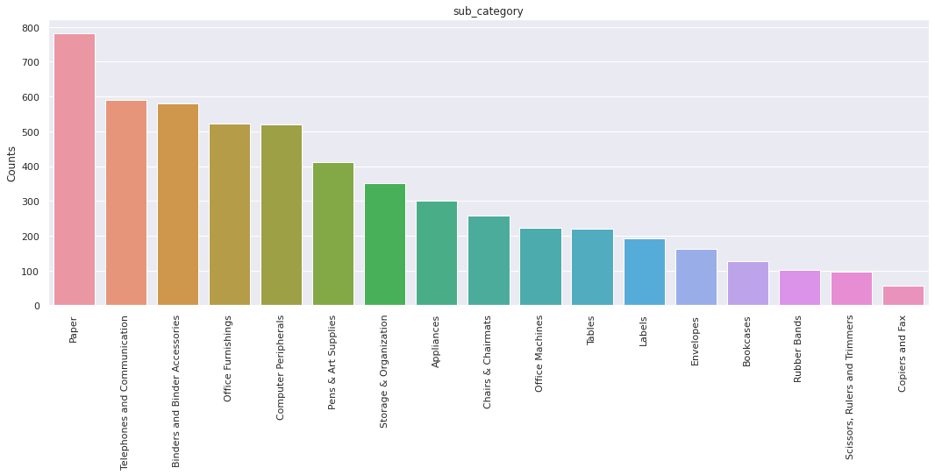
Ⅲ Project Prob A1
03
- 고객군별 반품건수 관련 데이터
product_sub_category별 주문 비율 및 주문 건수
product_sub_category별 반품액
Paper 제품군의 주문율은 약 14%이며, 반품액은 5번로 높은 것을 알 수 있음
기업의 경우 Paper을 필수불가결하게 많이 쓰게 됩니다.
따라서, 기업 고객을 대상으로 Paper 제품군의 할인을 진행하여 여러 제품을 한꺼번에 구매할 수 있도록 유도 할 수 있으며, 할인 이벤트 진행을 통해 저렴하게 구매하였다는 인식을 통해 반품 비율도 줄어 들 수 있음

Slide 16
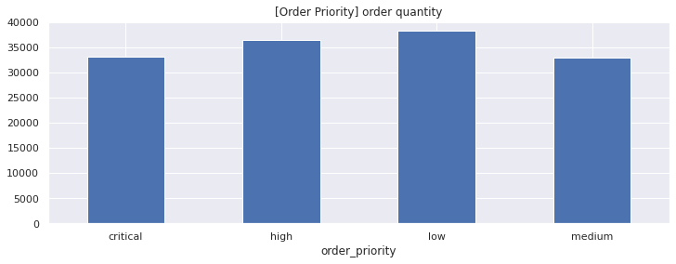
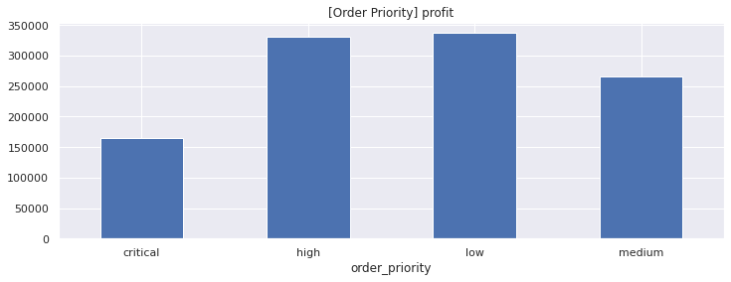
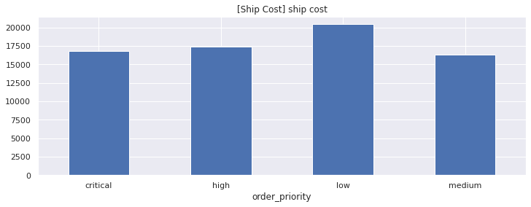
Ⅲ Project Prob A1
03
- 배송 우선순위 관련 데이터
Order Priority의 critical 형이 Profit이 제일 낮게 나타남
배송비용과 배송건수를 보면 각 형식은 별차이가 없음
주문 우선순위 기준을 다시 파악하고 따라서 배송비용도 다시 산정할 필요가 있음

Slide 17
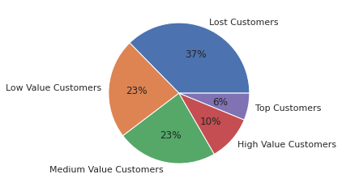
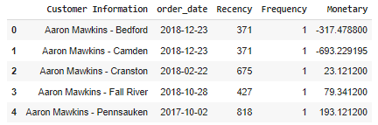
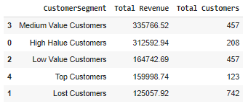
Ⅲ Project Prob A1
03
- 배송 우선순위 관련 데이터
고객수별 고객층 비율
RFM은 얼마나 최근에(R), 얼마나 자주(F), 얼마나 많이(M) 구매활동을 했는가에 대한 정보를 만들고 이를 바탕으로 고객의 상태를 세분화하는 모델임
Consolidated Score = 0.15*R + 0.28*F + 0.57*M
Top Customers와 High value Customers는 16% 밖에 안되지만,
큰 이익률을 가지고 있어서 고객만족도를 주의해야 함
Medium Value Customers와 Low Value Customers 각 고객층은
총 이익에 30% 이상 기여하고 있어
더 높은 고객층으로 유도할 수 있는 적절한 마케팅 전략 수립 필요함
반면, Lost Customers가 37%을 차지하지만 총 수익은 11%에 불과하므로
고객 충성도를 높일 수 있는 프로모션 전략을 고민할 필요가 있음
🡪 마일리지 제도 활용 추천

Slide 18
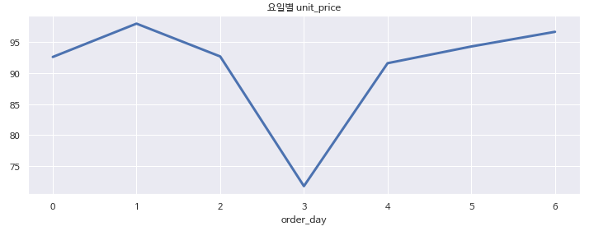
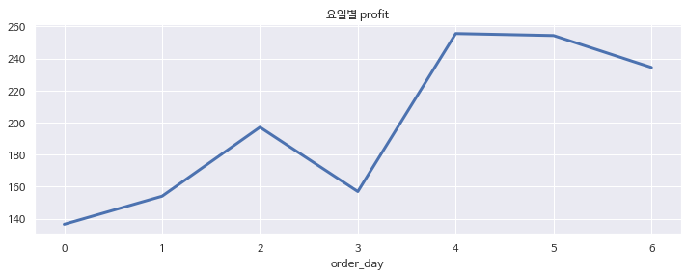
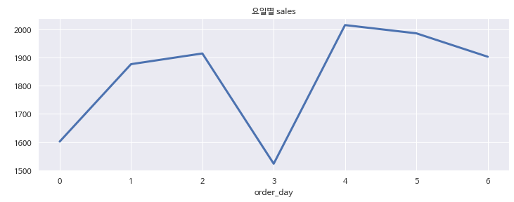
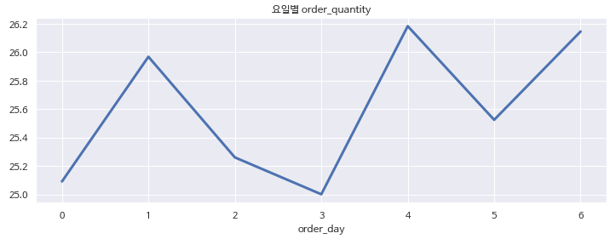
Ⅲ Project Prob A1
03
- 구매 혜택을 통한 수익성 증대
목요일에 고객들이 구매하는 상품의 단가도 낮고 주문 수량도 낮은 것을 확인할 수 있음
🡪 이익과 매출의 감소로 이어짐
🡪 따라서 목요일에 구매에 대한 혜택을 주면 보다 많은 소비자들이 구매하여 수익성을 증대할 수 있음
월요일에는 고객들이 구매하는 상품의 단가는 높은데 구매 수량이 현저히 낮음
🡪 월요일 고객들이 더 많은 수량을 구매할 수 있도록 하는 마케팅 전략 수립 필요

Slide 19

Project Prob A2
제공된 ElectroWorld 데이터를 이용하여 profit을 예측할 수 있는 머신러닝 모델을 만들어보세요.
그리고 학습된 머신러닝 모델로, 주어진 “test_set.csv” 에 대해 profit을 예측해보세요.
예측한 결과를 “ans_profit.csv” 형식으로 작성하여 첨부 제출하세요.
(머신러닝 모델의 성능은 정확할수록 좋습니다.)

Slide 20
Ⅳ Project Prob A2
04
- Machine Learning Model
TEAM 3가 사용한 머신러닝 모델 기법
Linear Regression
Ridge
Lasso
Decision Tree Regression
Random Forest Regression
XGBoost
LightGBM
기본 데이터로 먼저 적합 시킨 뒤 데이터의 이상치를 제거한 후 다시 적합
* profit 5500이상, -5000이하인 데이터 삭제

Slide 21
Ⅳ Project Prob A2
04
- Machine Learning Model
Hyperparameter
random_state : 43
train : test = 8 : 2
cv = 5,7,10
n_estimators = 10,50,100,150,200,250,300,500,1000,1500,2000,2300,2400,2500 등 여러가지 시도
max_depth = 3,4,5,6,7,8,9,10,14,15
max_features = 3,4,5,6,7,8,9,10
min_samples_split = 8,9,10,11,12
eta = 0.01,0.05,0.1,0.15,0.2
learning_rate = 0.01,0.1
gamma = 0.5,1,2

Slide 22
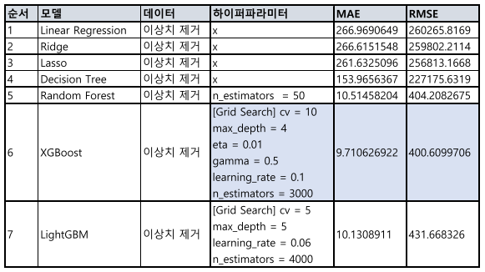
Ⅳ Project Prob A2
04
- Machine Learning Model
시도해보았던 모델 중 XGBoost의 MAE가 제일 높아서 이 모델 채택함
이후, 이를 학습시켜 test data set을 채움

Slide 23

Project Prob A3
“test_set.csv”에 있는 주문들 중 머신러닝 모델에서 profit이 낮게 예측되는 주문에 대해 분석해보세요.
이들 주문에 대해 어떠한 조치를 취하면 profit을 개선할 수 있는지 방안을 찾아보세요.
그리고 이러한 방안을 적용한 후, profit을 ML모델로 다시 한 번 예측하여 효과가 있는지 살펴보세요.

Slide 24
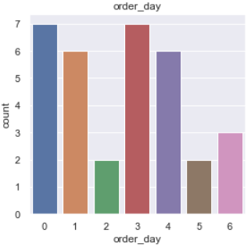
Ⅴ Project Prob A3
05
- Machine Learning Model
A2 예측 결과(test data) EDA
수익성이 낮은 상품들에 대해 분석
수익성이 - 인 항목만 추출
A1에서 목요일에 고객들의 적은 주문수량이 이익과 매출의 감소로 이어지는 것을 확인
BUT, 오히려 수익성이 낮은 물품 중 반품된 건은 월요일과 목요일에 많음

Slide 25
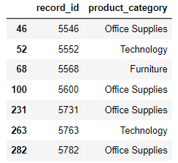
Ⅴ Project Prob A3
05
- Machine Learning Model
A2 예측 결과(test data) EDA
월요일, 목요일에 반품된 15건 중 Office Supplies가 차지하는 비중이 가장 큼
이에 대한 개선 필요함을 느낌
A1에서 세웠던 수익성 증가 방안이 효과가 있는지 보기 위해 할인율을 높여 다시 확인
🡪 discount를 2배 올려 다시 예측

Slide 26
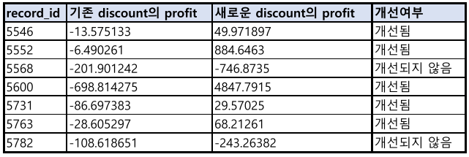
Ⅴ Project Prob A3
05
- Machine Learning Model
7개 중 2개를 제외한 나머지는 모두 개선되는 효과가 있는 것으로 나타남
심지어 개선 효과가 -수익성에서 +수익성으로 바뀜
할인율을 더 높이면 수익성을 더 개선할 수 있을 것으로 보임

Slide 27

Appendix

Slide 28

정리
EletroWorld Data 분석 결론 및 제언
프로젝트 담당 업무
Data Preprocessing 및 EDA | 이윤경, 진현지
Project Prob 1 | 이윤경, 진현지, 황투히엔
Project Prob 2 | 이윤경, 진현지
Project Prob 3 | 진현지
PPT | 이윤경
발표 | 진현지
대체적으로 반품 건(returned)에 대해 살펴보고 수익성을 개선할 수 있는 방안에 집중하여 데이터를 분석하였음
주요 개선점은 할인과 배송으로 볼 수 있음
Prob1을 통해 살펴본 결과, Electro Word회사는 배송 과정에서의 파손, 배송비 등을 집중적으로 살펴볼 필요가 있으며, 주문 날짜로부터 출고날짜의 term을 줄인다면 반품율을 줄여 수익성 개선이 가능 할 것으로 보임
일부 상품군은 마진율이 높고 할인율이 전체적으로 낮음을 확인할 수 있었음
Prob3을 통해 확인했듯이, 할인율을 높이면 수익성 개선에 긍정적인 영향을 주기때문에 이를 참고하여 할인 이벤트, 쿠폰 등의 프로모션을 진행할 필요가 있음
기업 고객을 대상으로 일부 상품에 대한 마일리지 제도, 할인쿠폰 등의 프로모션을 진행하여 구매를 유도하여 대량구매로 이어지게 할 수 있을 것으로 보이며, 나아가 충성고객으로 까지 만들면 수익성이 극대화 될 수 있을 것으로 보임
추가로, test data에는 상품 발송일자(ship_date) 컬럼이 없어 테스트 해보지 못했지만, 리드타임을 앞당긴다면 profit 개선에 도움이 되는지 살펴보면 좋을 것 같음

Slide 29

이상 3조의 발표를 들어 주셔서
감사합니다.

